Slide 1





SÉQUENCE
Fonctionnement d'Internet
et recherche sur le web
Modules Usagers – Juin 2022

Slide 2
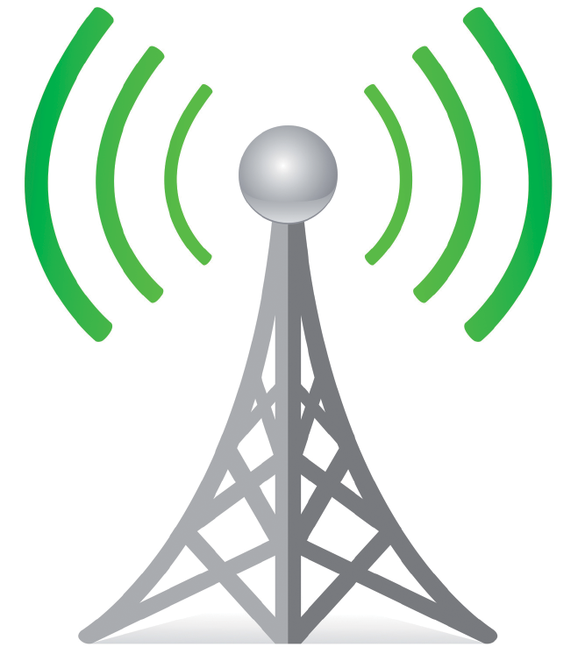
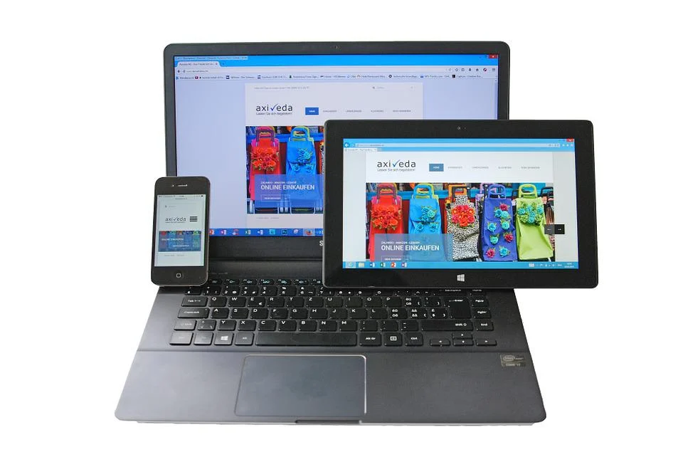

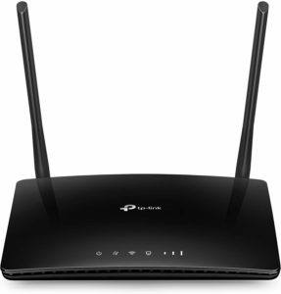

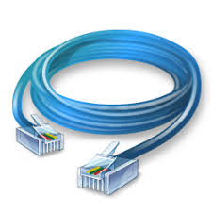
Pour accéder à Internet, il faut ...
Réseau téléphonique
1
4G
5G
Internet
Logiciel
“navigateur Internet” ou application dédiée
+
Ordinateur, smartphone, tablette
Mais aussi
certains téléviseurs, certaines console de jeux
objets connectés
Réseau ADSL ou Fibre
Notes:
Pour pouvoir naviguer sur internet, il faut un appareil : un ordinateur, une tablette, un smartphone. Cela peut être aussi une télévision dite “connectée” , ou certaines consoles de jeux.
Ces appareils doivent être connectés via un fournisseurs d’accès (FAI) qui fournit la connexion au réseau le plus souvent via un abonnement mensuel.
On peut accéder à Internet grâce à une routeur Internet (une Box Internet). La connexion à la box passe, soit par un câble (RJ45) reliant la box et l’ordinateur, soit par le wifi, notamment pour les tablettes et les smartphones qui ne peuvent pas être connectées par câble.
Les données qui passent par la box sont transportées :
soit via le réseau ADSL qui utilise les fils de cuivre du réseau téléphonique historique,
soit via la fibre optique quand celle-ci a pu être déployée.
La connexion par fibre offre un débit supérieur à l’ADSL, c’est à dire que je peux naviguer plus vite et envoyer et recevoir plus d’informations dans un même temps. Cela me permet par exemple de voir des vidéos de haute qualité (4K)
On peut aussi se connecter à Internet via le réseau téléphonique mobile (4G ou 5G). Les débits sont bons, voire très bon pour la 5G (équivalent voire supérieur à la fibre dans les conditions optimales). Cela me permet de pouvoir accéder à Internet facilement en dehors de chez moi.

Slide 3




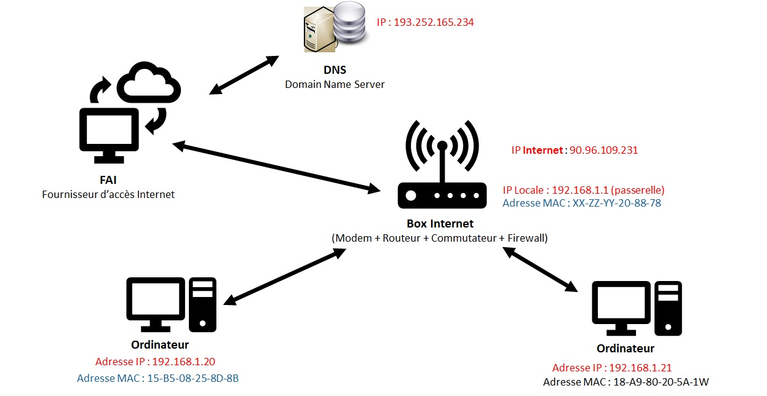
Internet comment ça fonctionne ?
Un réseau d’ordinateurs et de serveurs connectés entre eux
1
Serveurs Mail
Stockage en ligne
Smartphone
Tablette
Antennes
4G ou 5G
Ordinateur
Ordinateur
Sites Internet
Box
Sites Administratifs
Notes:
Mais au fait c’est quoi Internet ?
c’est un immense réseau informatique relié, à échelle de la planète, qui donne accès à une multitude de services comme le web, le courrier électronique, la messagerie instantanée ou le transfert de fichiers...
On parle souvent de toile, lorsque l’on évoque Internet car lorsque vous connectez votre ordinateur ou votre smartphone à Internet via votre Box (par câble ou en wifi) ou votre forfait téléphonique (4G ou 5G), vous le connectez à l’ensemble des ordinateurs connectés au réseau. Cela leur permet de s’échanger de l’information. Les informations des sites Internet sont stockées dans d’immenses ordinateurs appelés serveurs.
Chaque appareil connecté à Internet à une adresse spécifique (l’adresse IP) qui permet de l’identifier et de lui transmettre des informations sans se tromper.

Slide 4
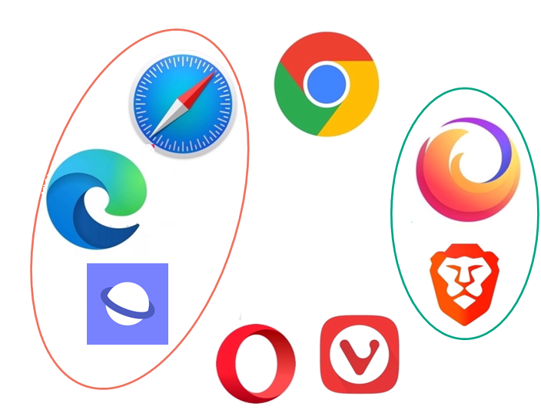




Les navigateurs Internet
Logiciels qui permettent d’accéder aux sites et pages Internet
1
Chrome
Logiciels installés par défaut
Firefox
Safari
Logiciels
Open Source
Edge
Brave
Samsung
Internet
…
Opéra
Vivaldi
Notes:
Pour accéder à un site Internet sur un ordinateur, une tablette ou un smartphone, on doit utiliser un logiciel spécifique appelé Navigateur Internet.
Tous les appareils disposent d’un Navigateur Internet pré-installé par défaut (Edge pour Microsoft, Safari pour Apple, Samsung Internet pour les smartphones Samsung, ou Chrome sur la plupart des smartphones Android)
Il existe d’autres navigateurs Internet . Le choix entre les différents navigateurs disponibles peut se faire selon plusieurs critères :
Le respect de la vie privée : préférez alors les logiciels Open Source comme Firefox ou Brave
L’intégration du logiciel au système (Safari pour Apple) ou aux services (comme Chrome qui facilite l’utilisation des services Google, au dépend de la confidentialité)
La rapidité ou des fonctionnalités spécifiques…

Slide 5
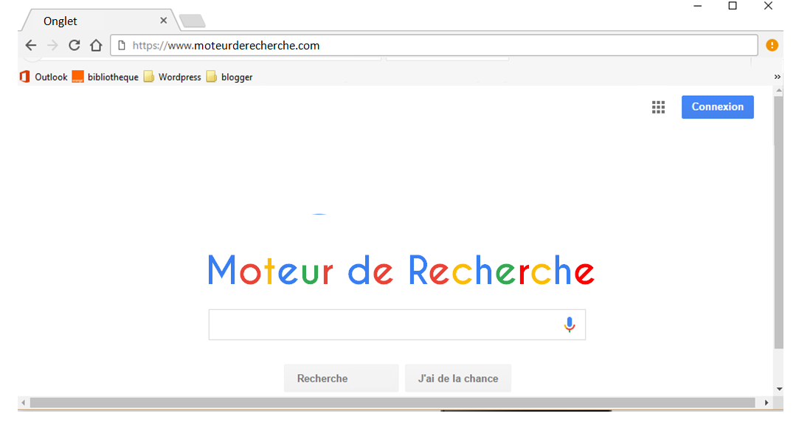
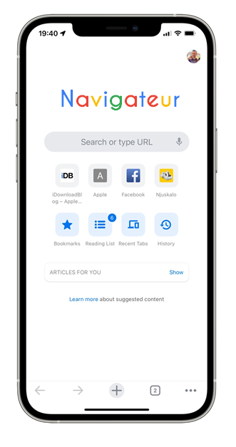
L’interface d’un navigateur
Version ordinateur
Version Smartphone
Boutons de navigation
Barre d’adresse
Barre Personnelle ou des favoris
Barre d’adresse
Barre Personnelle ou des favoris
Zone d’affichage des pages Internet
Zone d’affichage des pages Internet
Possibilité de partager
Boutons de navigation
Notes:
Quel que soit le navigateur, vous retrouvez une barre d’adresse qui va vous permettre de taper l’adresse d’un site si vous la connaissez ou bien d’écrire des mots-clés qui vont déclencher une recherche dans un moteur de recherche.
Des boutons de navigation qui permettent de naviguer dans les pages affichées
Une zone d’affichage où va apparaître le site Internet
Et une barre personnelle ou de favoris, où on peut sauvegarder des sites que l’on visite régulièrement. Il arrive parfois que cette barre soit masquée par défaut. Il faut alors aller dans les paramètres du navigateur pour la faire apparaître

Slide 6
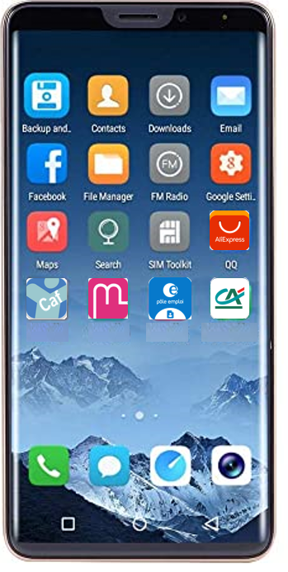











Smartphone : accéder à des services et contenu sInternet via des applications
Les applications des logiciels spécifiques à un service adapté au format smartphone
Un appli = un service
Il faut passer par le « Store » du téléphone pour installer une application
Notes:
L’écran et les touches du clavier des smartphones étant petits, l’utilisation d’un navigateur Internet n’est pas toujours facile. On peut alors installer des applications (logiciels spécialement conçus pour les smartphones et tablettes) pour accéder à un service Internet.L‘interface de ces applications est spécialement conçue pour ces appareils (menu avec des gros boutons, saisie de texte au clavier réduite…)
Par contre, pour chaque service, il faut installer une application spécifique. Si je souhaite commander sur Amazon , il me faudra installer l’appli Amazon, commander sur La Redoute, l’appli La Redoute…etc.
Aujourdh’ui, il existe des applications dédiées, pour pratiquement tous les services Internet : des application bancaires (une appli minimum par banque), des applications de transport (SNCF, transports en commun, flixbus, co-voiturage…)...Les services publics disposent aussi d’application spécifiques (Pôle emploi, impôts, CAF).
Je peux accéder à Mon Espace Santé via l’appli Mon Espace Santé
Pour pouvoir installer ces applications, je dois passer par le magasin d’application (le Store) de mon smartphone ou tablette. Sur Android , j’utiliserai le Playstore , sur Ipad ou Iphone, l’Appstore (identifier les icônes sur la slide).

Slide 7

Accéder à un site Internet
Deux cas de figure
1
1. Je connais l’adresse du site
2. Je ne connais pas l’adresse
2. Je ne connais pas l’adresse
J’écris directement l’adresse dans la barre de titre du navigateur
Structure d’une adresse
Les extensions les plus courantes :
.fr = site français
.com=site commercial
.org = site association
.gouv.fr = site de l’état
Un adresse Internet s’écrit toujours
sans espace entre les caractères
nom du site
nomdusite
Et sans accent
https://www.nomdusite.fr
https://www.nomdusite.fr
Protocole
Certificat de sécurité
Préfixe
Internet
Nom du domaine
(du site)
Extension
Notes:
Pour accéder à internet sur un Navigateur j’ai deux possibilités. Soit je connais l’adresse du site que je veux visiter et je le rentre directement dans la barre d’adresse, soit je ne connais pas le site et (ou) son adresse et je devrai passer par un moteur de recherche
Chaque site Internet a sa propre adresse, qu’on appelle URL (c’est l’équivalent de l’adresse postale)
Une adresse Internet se compose toujours de la même façon :
1- le protocole (le langage utilisé par les ordinateurs et serveurs pour échanger entre eux). Ce protocole peut être sécurisé ou non (on va y revenir un peu plus tard)
2 le préfixe www. qui signale que l’adresse est une adresse Internet (et pas une adresse mail par exemple).
3 le nom du site (nom de domaine) proprement dit. Ce nom s’écrit toujours sans espace et sans accent. Pour certaines adresses, les espaces sont remplacés par des tirets (Touche 6) ex : mon-parcours-sante
4.et une extension qui peut signaler l’origine géographique du site (fr pour France, uk pour le Royaume uni, de pour l’Allemagne..). les site commerciaux utilisent souvent .com. En France, les sites officiels de l’état utilisent l’extension .gouv.fr . Cette extension est réservée et ne peut être utilisée par aucun autre site.
Il y a quelques années, lorsque l’on rentrait une adresse Internet dans un navigateur , on devait saisir tous les composants de l’adresse. C’était assez fastidieux. Aujourd’hui, cela n’est plus nécessaire, il suffit de rentrer simplement le nom de domaine du site (sans espace et sans accent) et son extension (Ex : ameli.fr ) et de valider avec la touche Entrée

Slide 8
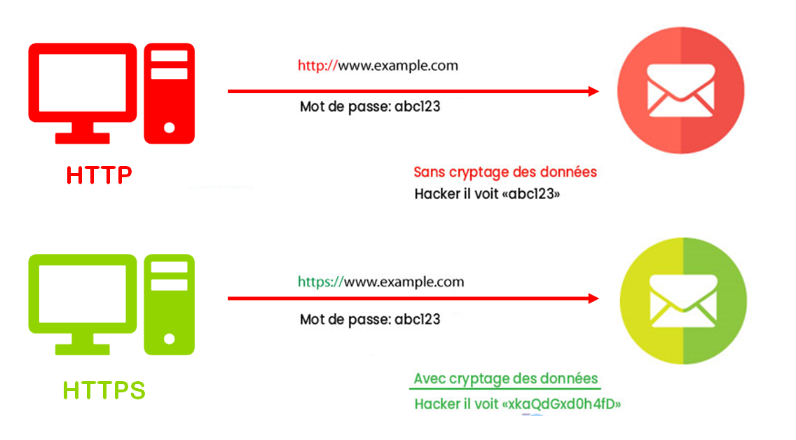

Le protocole https
Sécurise la transmission des données
1
Même si aujourd’hui la majorité des sites utilise par défaut le protocole sécurisé https, lorsque vous saisissez des données sensibles
(N° carte bancaire,
Mot de passe,
N° de Sécu…)
vérifiez bien que vous êtes sur une page utilisant ce protocole
Possibilité de partager
Notes:
L'http, pour Hyper Text Transfer Protocol, désigne le langage informatique, créé début 1990, permettant à un internaute d'accéder à une page Web, un fichier. C’est grâce à ce protocole de réseaux standard que les navigateurs et les serveurs peuvent communiquer en échangeant des données. Les données, échangés via le protocole http, transitant sur le réseau peuvent être interceptées et décodées par des personnes malveillantes. Ce n’est pas très grave lorsque l’on consulte un blog ou un site de recettes de cuisine, mais lorsque que je transmets des données sensibles (données bancaires, mot de passe, identifiants…) le risque que celles-ci soient interceptées est important.
A partir de 2010, un nouveau protocole est apparu permettant de crypter les données qui transitent sur le réseau : le protocole https. Ce protocole s’est rapidement développé. Aujourd’hui de nombreux sites utilisent par défaut ce protocole. Mais il faut toutefois être encore vigilant lorsque l’on transmet des données sensibles en vérifiant que la transmission se fait via le protocole https.

Slide 9
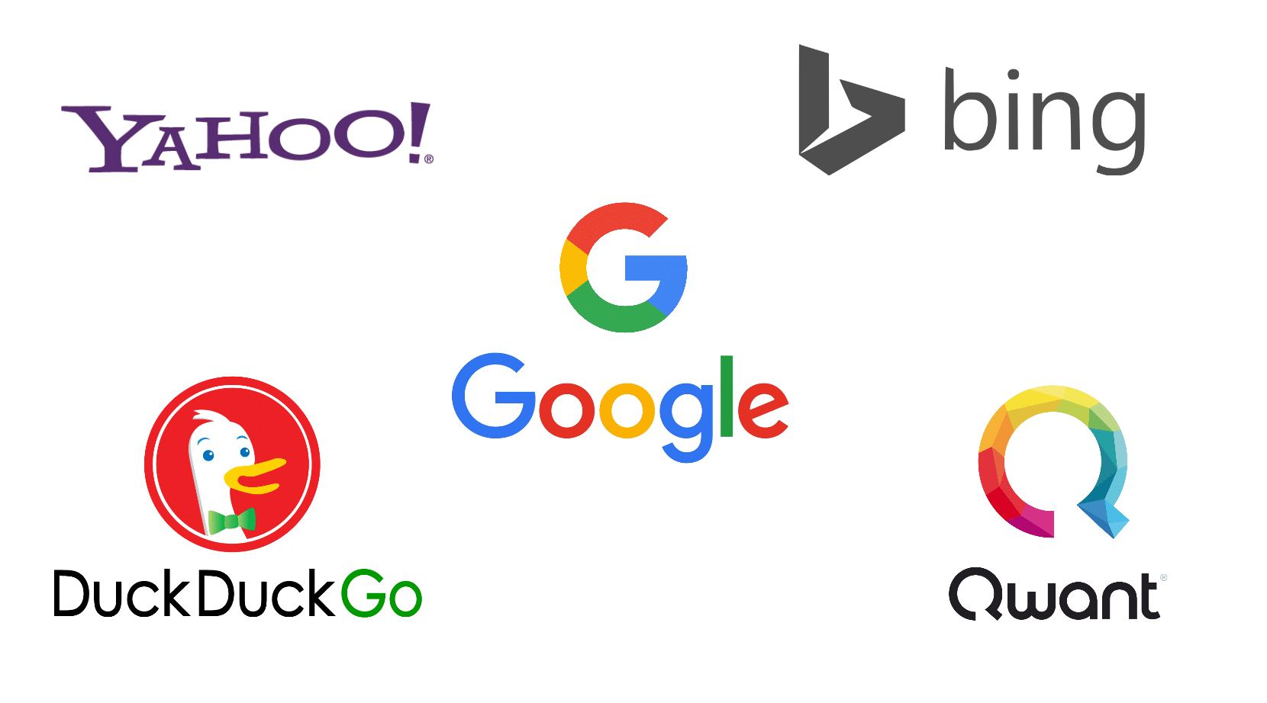

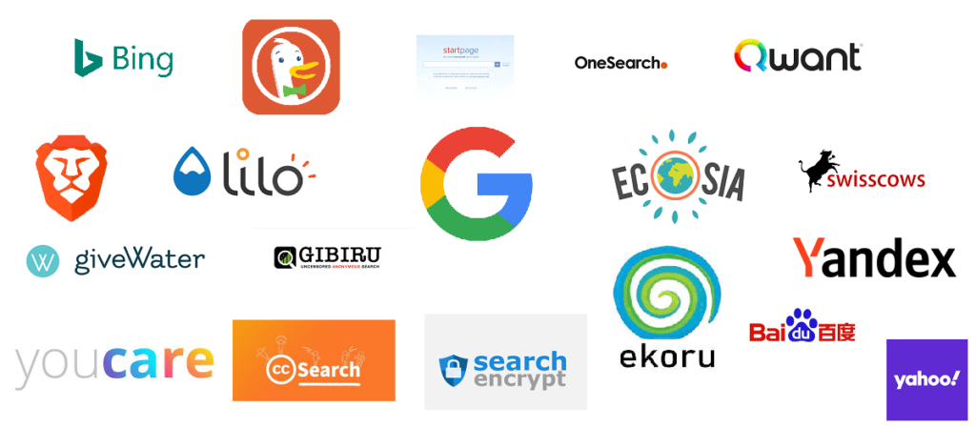



Accéder à un site Internet
Deux cas de figure
1
1. Je connais l’adresse du site
2. Je ne connais pas l’adresse
1. Je connais l’adresse du site
Je vais utiliser un moteur de recherche
Moteur de recherche installé par défaut
Moteurs de recherche alternatifs
…
Moteur de recherche installé par défaut
Notes:
Dans le cas où je ne connais pas l’adresse Internet exacte, je vais utiliser un moteur de recherche.
Le moteur de recherche est un site Internet qui permet de trouver les sites existants à travers le monde. C’est une sorte d’annuaire des sites Internet.
Un moteur de recherche fonctionne à l’aide de robots (appelés aussi “spiders” ou “crawlers”) chargés de parcourir tout le contenu présent sur Internet et de le stocker dans d’immenses bases de données. Le contenu est ensuite analysé puis trié avant d’être mis à disposition des utilisateurs. L’analyse et le tri reposent sur un algorithme complexe qui va identifier la nature des documents mis en ligne (musiques, photos, vidéos, textes, logiciels etc.), les sites Internet qui publient ces documents, et bien sûr la qualité de ces sites. L’objectif d’un moteur de recherche est de fournir le plus rapidement possible une réponse pertinente par rapport aux recherches de ses utilisateurs. Chaque moteur de recherche utilise un algorithme spécifique(et secret), c’est celui-ci qui fait la qualité d’un moteur de recherche.
Le moteur de recherche le plus utilisé dans le monde est Google

Slide 10
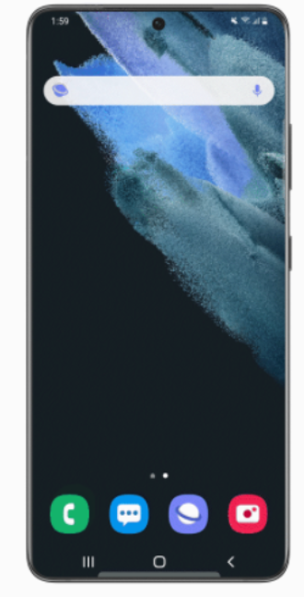
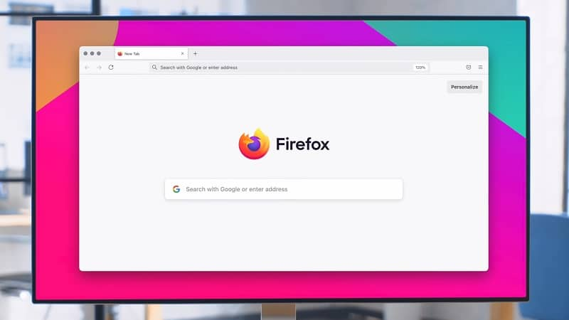
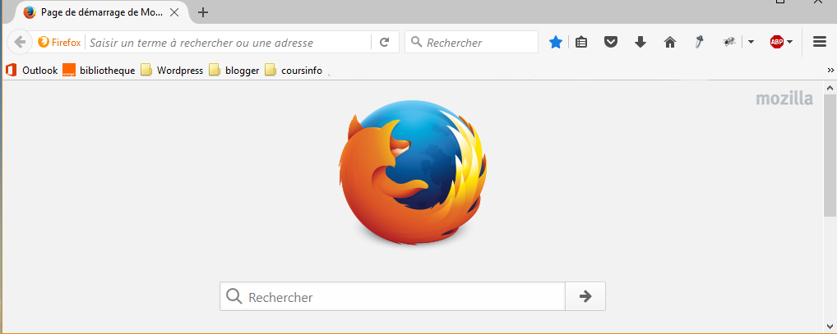
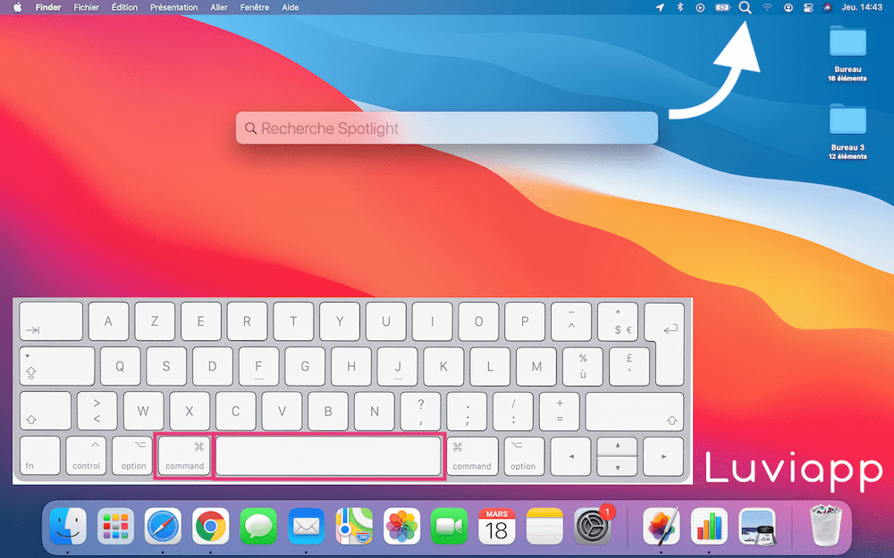

L’interface des moteurs de recherche
Pour accéder au moteur de recherche « par défaut » plusieurs possibilités
Pour accéder au moteur de recherche « par défaut » plusieurs possibilités
1
Via le navigateur
Via un widget sur le smartphone
Barre d’adresses
Barre de recherche
Directement depuis l’ordinateur
Possibilité de partager
Notes:
Il existe plusieurs manières d’accéder directement à un moteur de recherche
Les interfaces des système d’exploitation de nos ordinateurs et smartphones proposent des barres d’accès directe au moteur de recherche par défaut (Bing sou Windows, Google sur Android et Mac OS).
On peut aussi utiliser son navigateur Internet .Certains navigateurs proposent des barres de recherches spécifiques (comme ici pour Firefox). Mais l’on peut aussi rendre notre demande de recherche directement dans la barre d’adresses du navigateur, comme on le ferait avec une adresse de site web. Si le format d’adresse de site (nom tout attaché+Point+extension : fr , com, org…) est entré dans la barre d’adresse, le navigateur se connecte directement sur le site, sinon il envoie la demande au moteur de recherche défini par défaut.

Slide 11

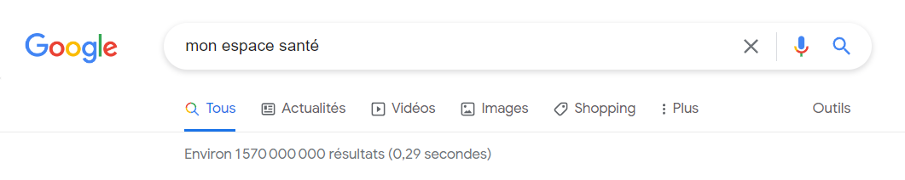
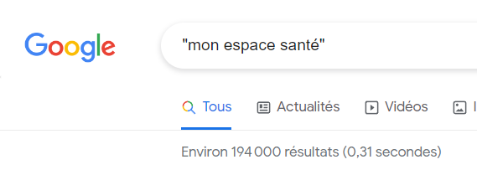

Le fonctionnement d’un moteur de recherche
Les moteurs de recherches fonctionnent par mots clés
Posez vous les bonnes questions avant, pour identifier les bons mots clés :
Utiliser les guillemets pour trouver une expression exacte « »
Possibilité de partager
Notes:
Pour trouver facilement une information pertinente sur un moteur de recherche, il faut comprendre que celui-ci fonctionne sur la base de mots-clés Plus ces mots-clés sont précis, plus j’aurai une chance de trouver l’information voulue. Ce principe de mot-clé est particulièrement important pour les moteurs de recherche respectueux de nos données personnelles, car ils ne peuvent se baser sur les traces qu nous laissons et nos historiques d’activités. C’est en partie pour cela que Google nous paraît souvent plus pertinent dans les réponses de recherche qui nous sont proposées. Google récupère énormément d’information via son navigateur Chrome, notre adresse Gmail, notre smartphone Android…
Pour affiner une recherche contenant un nom ou une expression pertinente, on peut la mettre entre guillemets. Le moteur de recherche va chercher uniquement les résultats correspondant à l’association de ces mots.
Ainsi dans l’exemple présenté ici, en mettant entre guillemets Mon Espace Santé, j’obtiens un nombre de réponse plus de 1000 fois inférieur que si j’avais une recherche sans guillemets.

Slide 12
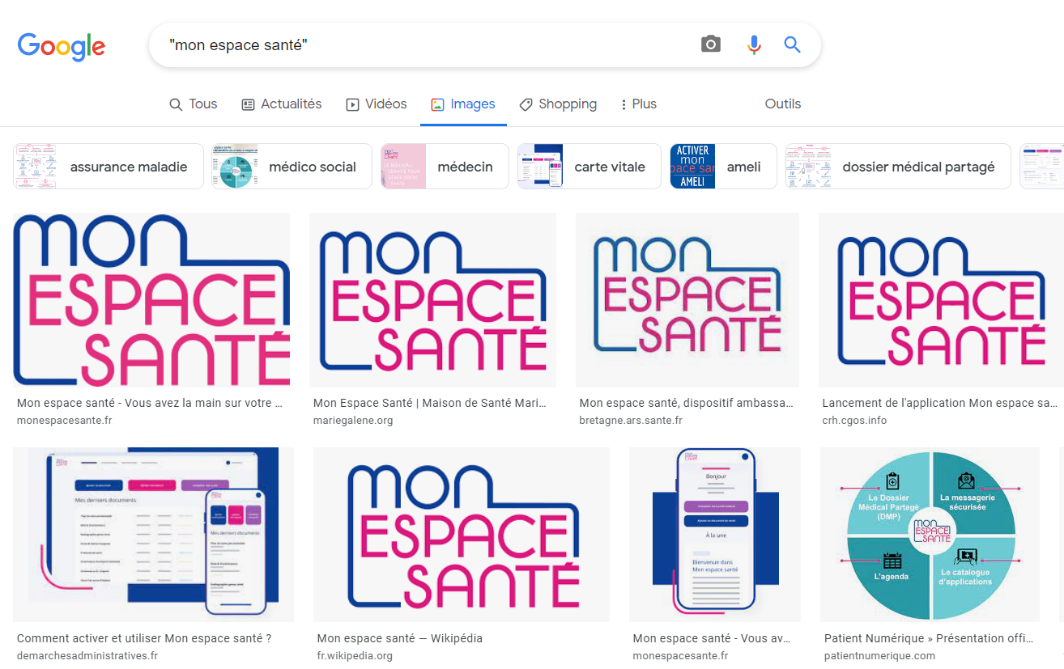
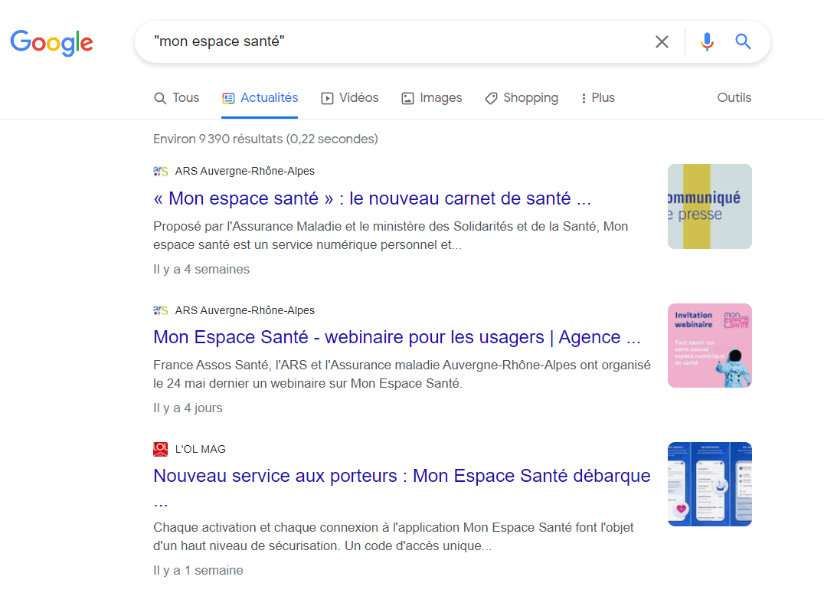
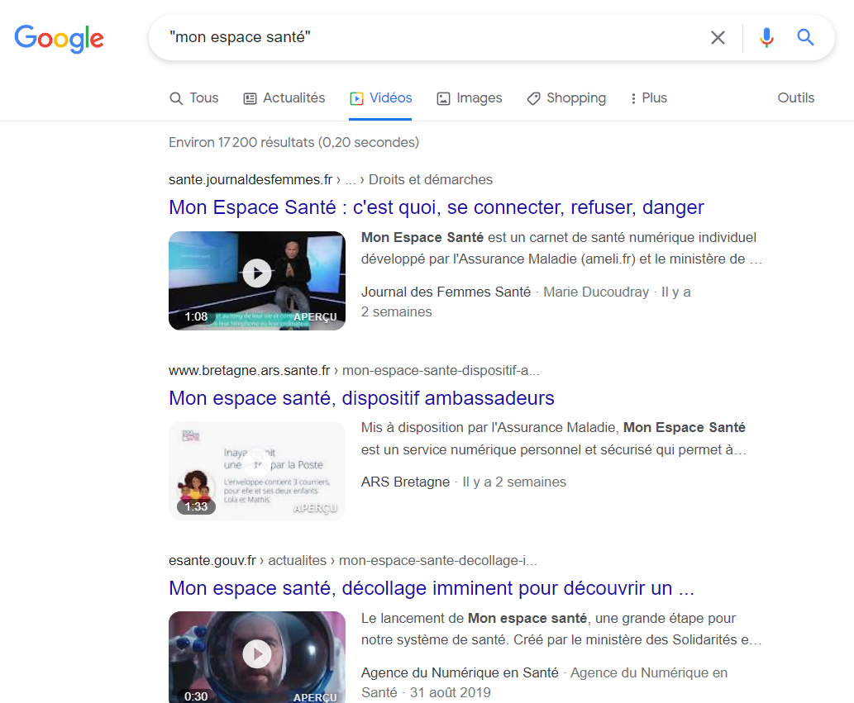
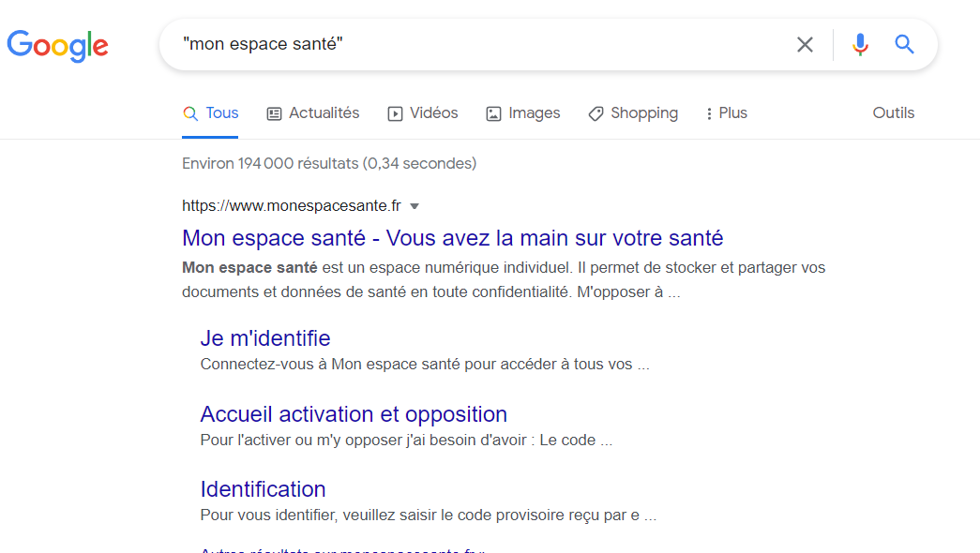
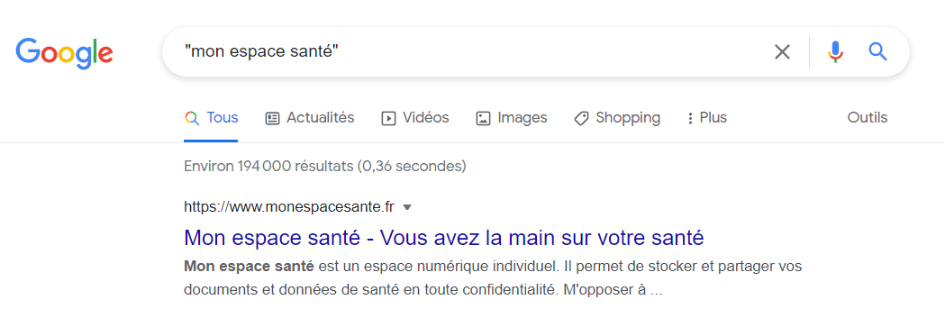
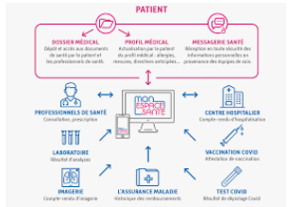
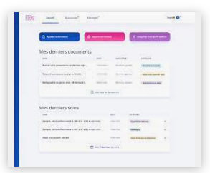
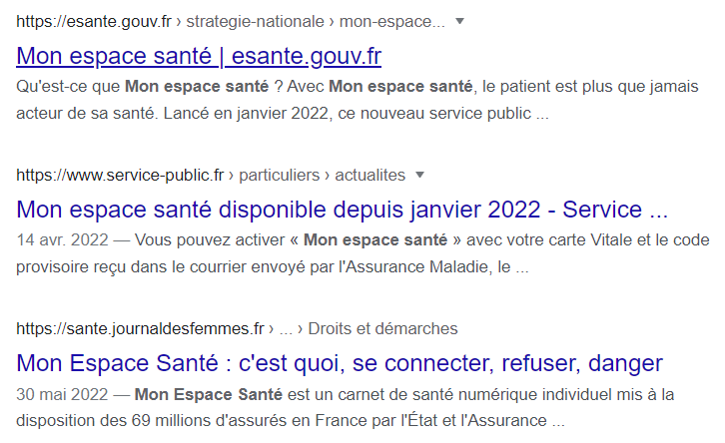
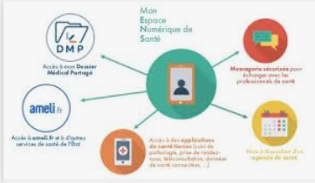
Le fonctionnement d’un moteur de recherche
Possibilité de partager
Notes:
Par défaut, lorsque je fais une recherche, le moteur de recherche me propose un panachage de résultats : essentiellement des sitesIinternet mais aussi quelques images ou des vidéos en liens avec ma recherche.
J’ai la possibilité d’affiner ma recherche en lui demandant des formats particuliers. Ainsi en cliquant sur l’onglet Actualités, je ne vais avoir que des articles de presse Internet en lien avec ma recherche, en cliquant sur l’onglet Vidéos que des vidéos, sur l’onglet Images que des images et sur l’onglet Shopping que des propositions de vente commerciale.

Slide 13

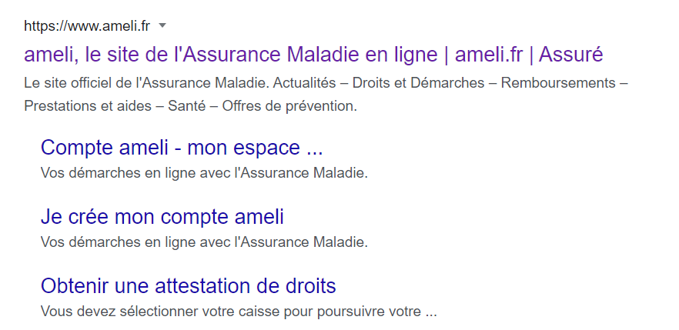
Comprendre les résultats de recherche
L’adresse du site
Résultat 1
Le lien cliquable pour y accéder
Description du contenu du site
Résultat 2
Le lien Principal
Résultat 3
Liens d’accès direct à une page du site
Possibilité de partager
Résultat 4
Notes:
L’interface de présentation des résultats de recherche par les moteur de recherche est sensiblement le même pour tous.
Les résultats sont présentés sous forme de liste
Pour chaque résultat, on va trouver l’adresse du site sous la forme : https://nomdusite.extension. Cette adresse permet d’identifier la source. Dans notre exemple, pour chaque résultat, je vais pouvoir accéder soit au site monespacesanté.fr, soit à un site du gouvernement (.gouv.fr), soit à un site d’information sur les services publics, soit à un site d’actualité santé (journal des femmes)
Sous l’adresse du site, se trouve le lien cliquable (en bleu). En cliquant sur ce lien vous allez accéder directement au site. Le texte qui compose ce lien est extrait directement du site Internet lors de l’indexation par les moteur de recherche tout comme le petit résumé qui se trouve sous le lien. Ce résumé, souvent les premières phrases de la page du site, permet d’avoir une idée général du contenu du site. Il faut savoir que les moteurs de recherche ne valident pas la véracité du contenu des sites qu’ils présentent. Ce n’est pas parce que j’ai trouvé une information grâce à Google que celle-ci est vraie.
Pour certains services (notamment administratifs), on peut avoir des sous-liens (toujours en bleus) qui permettent d’accéder à des pages spécifiques du site : accès espace personnel, je créé mon compte, télécharger une attestation…). Ces liens permettent d’accéder directement à une page dédiée qui compose le site.

Slide 14
A RETENIR
Pour aller sur internet, il faut :
un équipement (ordinateur, smartphone…)
une connexion (Internet ou 4G)
un logiciel (navigateur ou application dédiée)
Je ne suis pas obligé d’utiliser le navigateur pré-installé sur mon appareil
Lorsque je transmets des données sensibles, je vérifie bien que je suis en https
Lorsque je ne connais pas le nom du site ou que je ne sais pas où trouver l’information, j’utilise un moteur de recherche
J’identifie les sites présentés par le moteur de recherche, avant de cliquer sur le lien, afin de trouver la bonne information et de ne pas cliquer sur des liens sponsorisés

